Slide 1
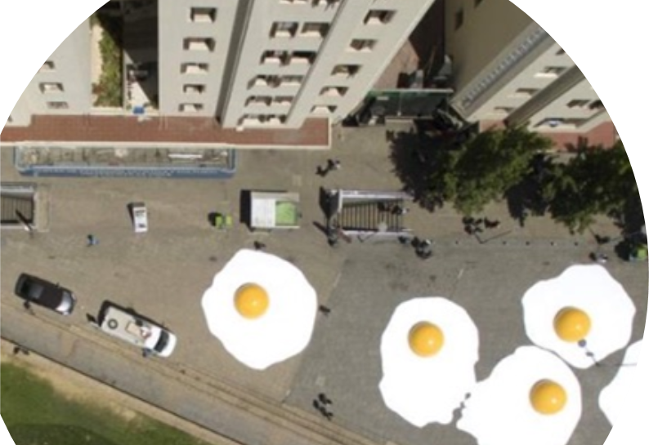
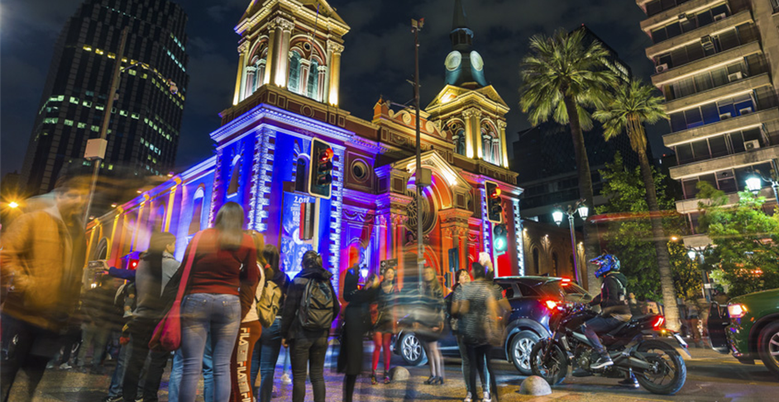
Intervención artística 2°medio
“

Slide 2
Objetivos
OA 3
Crear proyectos visuales basados en diferentes desafíos creativos, utilizando medios contemporáneos como video y multimedia.
OA 5
Argumentar evaluaciones y juicios críticos, valorando el trabajo visual personal y de sus pares, y seleccionando criterios de análisis según el tipo de trabajo o proyecto visual apreciado.

Slide 3
¿Qué es una intervención artística?
Es una manifestación visual que se presenta en el espacio público, buscando romper con el orden habitual y cotidiano de su entorno.
Se caracteriza por modificar el espacio, ser efímera y utilizar medios expresivos como la pintura, escultura, performance sonido y luz, entre otros.
Las intervenciones artísticas promueven la reflexión y el disfrute del espectador.

Slide 4
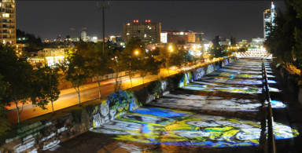
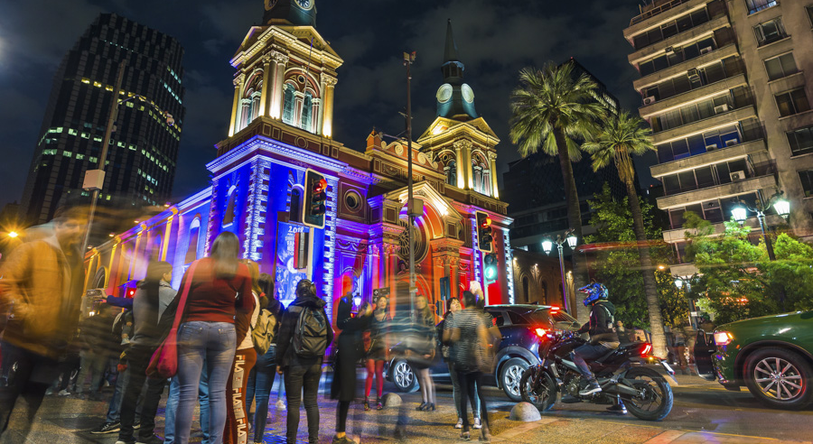
Museo Arte de Luz El “Museo Arte de Luz” es una plataforma artística y cultural emblemática y gratuita sobre la cuenca y muros del río Mapocho.
https://www.youtube.com/watch?v=lO55e9ZSeIY
Notes:
Docente debe hacer click en el video para ver la instalación multimedial

Slide 5
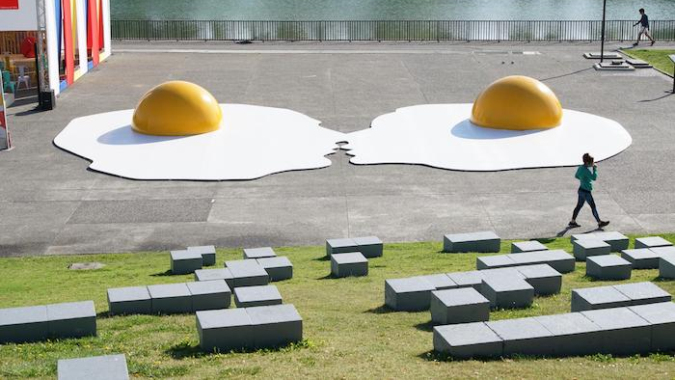
Hecho en casa
Es un tour de arte urbano a partir de intervenciones artísticas que hacen del espacio público un juego del que todos pueden participar.

Slide 6
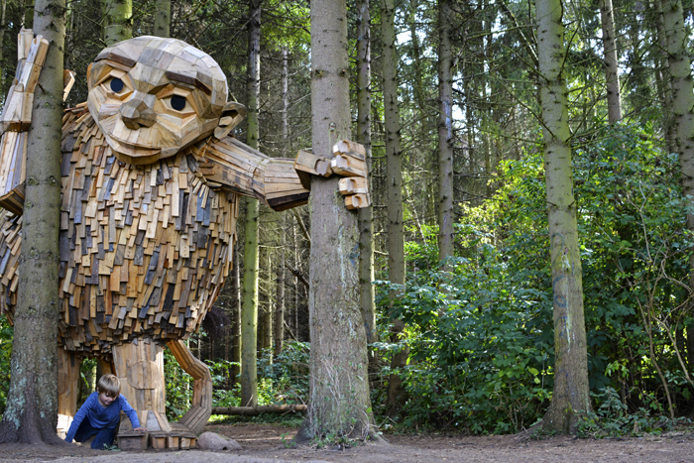
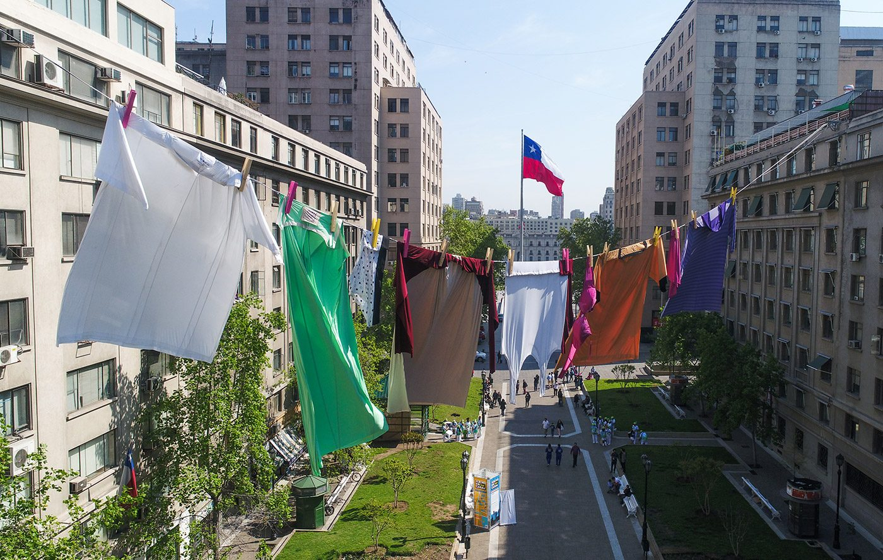
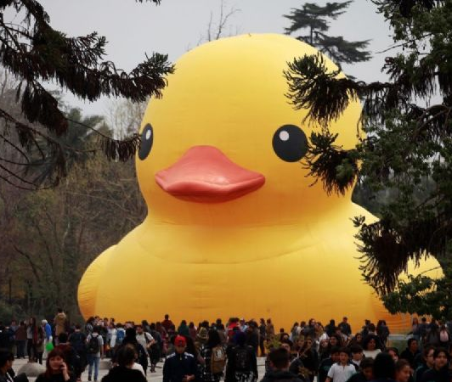
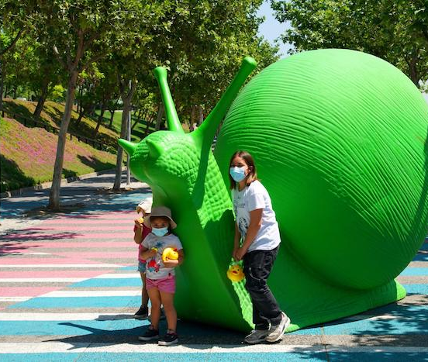
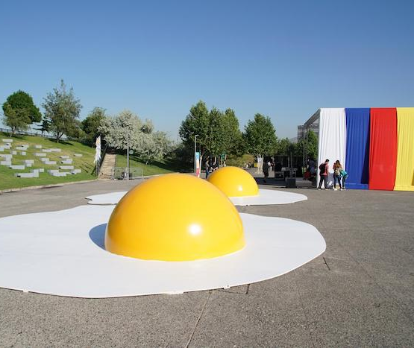
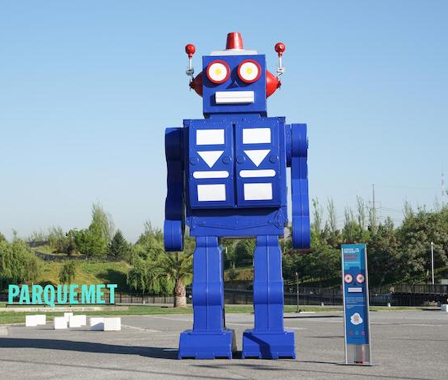

Slide 7
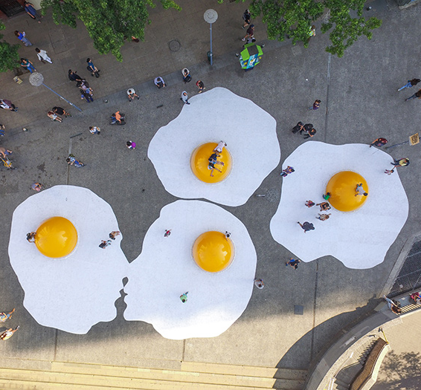
HUEVOS FRITOS
«Kissing eggs» es el nombre de esta obra: una pareja de huevos que se dejará caer en la ciudad para recordarnos que, si no nos preocupamos del calentamiento global, estamos fritos.
En esta obra, su creador el Holandés Henk Hofstra explota el sentido del humor y busca modificar la relación de las personas con el espacio público por medio de intervenciones urbanas de grandes dimensiones.
ROBOT DE JUGUETE
Inspirando a más personas a tomar conciencia de la relevancia de gestionar correctamente nuestros residuos electrónicos, un equipo de artistas exploró con imaginación las bodegas de Entel en busca de materiales que usaron como partes de la ornamentación de esta obra: un robot de más de 7 metros de altura que busca inspirar a las personas a reciclar de manera entretenida la tecnología que dejamos de usar.
PATO DE HULE
Flotando en la ciudad como en las aguas de una gran bañera, una de las obras más populares de la historia del festival creada por Florentin Hofman, artista holandés, famoso por sus esculturas gigantes que mezclan con humor la iconografía pop, este artista sabe cómo sorprender al público con obras de gran tamaño que remiten a juguetes de la infancia

Slide 8
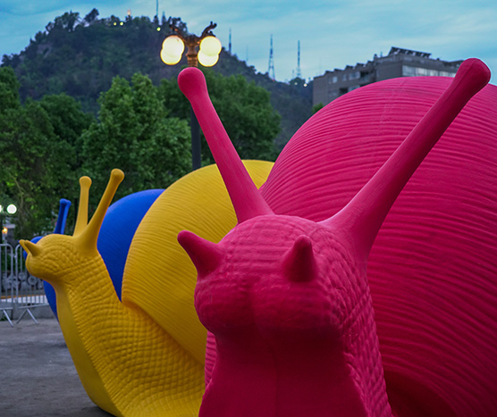
El Tendedero
Once prendas gigantes cuelgan desde un cordel a 8 metros de altura. Están recién lavadas y colgadas, listas para cercarse al sol y chorrean agua, refrescando el espacio. La obra del colectivo australiano "The Glue Society", que se ha caracterizado por intervenir los espacios públicos buscando que el asombro y el humor entre en el acontecer cotidiano de los transeúntes
CARACOLES
Caracoles vienen a regenerar nuestros espacios públicos, invitándonos a salir de casa y sacar los cachitos al sol.
Sus creadores, el colectivo italiano Cracking Art, expresa su compromiso medioambiental empleando plástico reciclado en obras que instalan en el espacio público.
TROLL DE MADERA
«Ulla» la troll de madera en que se reutilizaron más de 3 toneladas de pallets, llega desde los bosques de Dinamarca para compartir un mensaje ecológico y promover ciudades más verdes a través del reciclaje. Su creador Thomas Dambo, artista y diseñador danés busca a través del arte llamar la atención sobre la cantidad de desechos que generamos, otorgándole un nuevo sentido a esos residuos como recurso creativo.

Slide 9
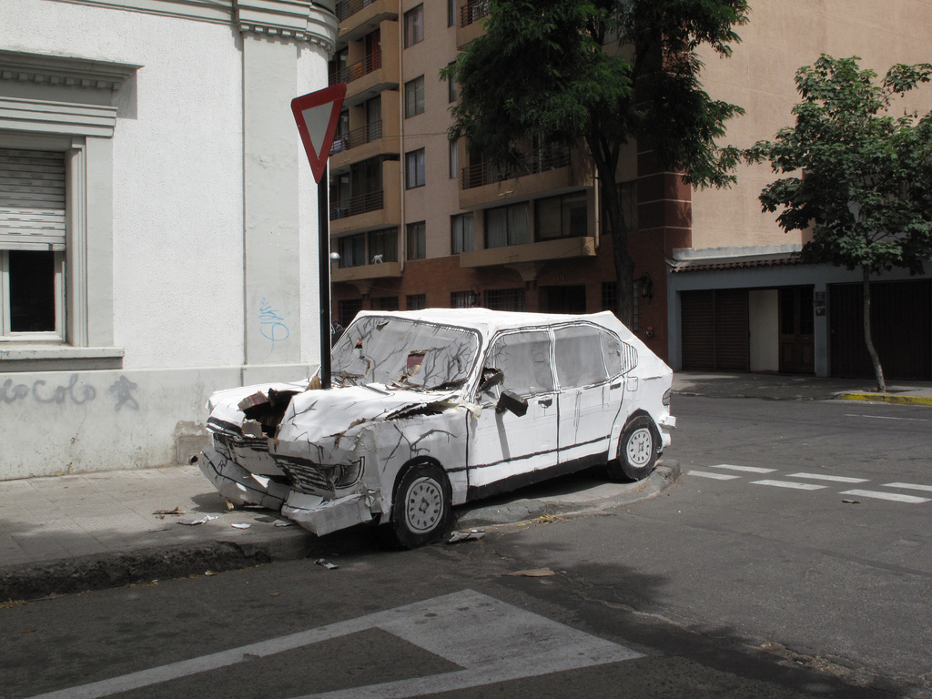
DON LUCHO
Seudónimo de Luis Valdés, artista chileno de 22 años que reproduce escenas tridimensionales, con la ayuda de un plumón negro, cajas de cartón y materiales de desecho. Ha construido desde sartenes y zapatillas de gran tamaño a casas, cocinas y su propio dormitorio, así como un auto chocado en una esquina de Santiago de Chile y una avioneta estrellada en otro de los rincones de la ciudad
STAMPAA + DÍNAMO
El equipo, conformado por los arquitectos Nuria Espina y Xavier Pujol (Dínamo) y Gema L. March y Carlos Pesquera (Stampaa), instaló la intervención titulada “¿Y si te detienes a mirar?” en el frontis del Centro Cultural Gabriela Mistral. La obra fue una invitación a reflexionar sobre el frenético ritmo en que viven las personas en las ciudades, a través de la instalación de 20 personas imaginarias colgadas desde lo alto del techo exterior del GAM, que obligaban a los transeúntes a salir de su cuadro visual diario.
GRUPO GRIFO
Misterioso colectivo de arte urbano formado por anónimos artistas chilenos, que durante una década ha instalado provocativas intervenciones urbanas por las calles de Santiago, generando nuevos puntos de comunicación con el espacio público, a través de obras de carácter filosófico que suelen desplegar una gran dosis de humo

Slide 10
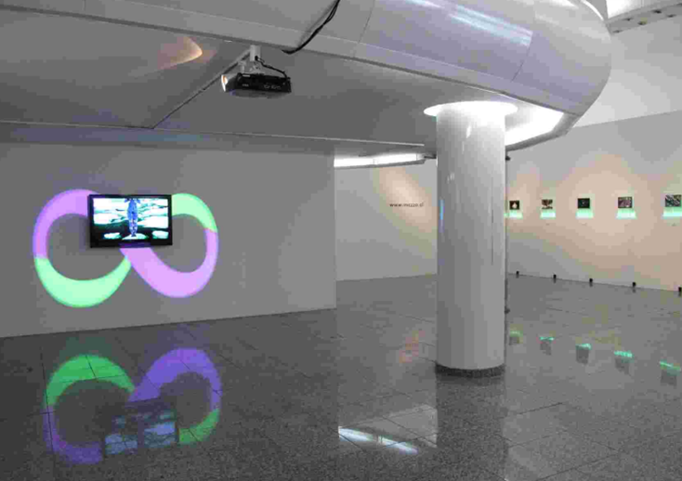
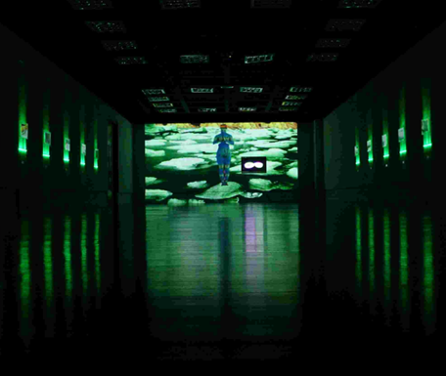
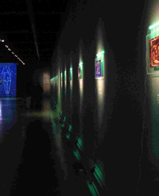
Gonzalo Mezza El proyecto de Museo Visual
El título de la exhibición obedece a la denominación que el artista chileno hace de las obras de arte que se sustentan en los códigos binarios que organizan la información en la cultura digital y que hacen posible su envío por diversos medios a puntos distantes del universo, ampliando el formato para las artes visuales a un número infinito.
Notes:
El código binario es el sistema de codificación usado para la representación de textos, o procesadores de instrucciones de computadora, utilizando el sistema binario (sistema numérico de dos dígitos, o bit: el "0" y el "1").

Slide 11
Líneas de Nazca 2013
El trabajo artístico de Fernando Prats (chileno) se relaciona con el territorio, la geografía, la naturaleza y el paisaje, para dar cuenta de sus fracturas y traumas. Es en este sentido que las catástrofes naturales y acontecimientos geográficos, conforman parte de los materiales de su obra.
http://www.fernandoprats.cl
Notes:
Docente debe hacer click en el video para ver la instalación multimedial

Slide 12
Luego de observar las ”Líneas de Nazca” de Fernando Prats responde:
¿Cuáles fueron las primeras sensaciones, emociones o ideas que se les generaron al observar el video?
¿Habían visto obras como estas antes?, ¿dónde?
¿Cómo le explicaríamos a otros lo que es una intervención artística?

Slide 13
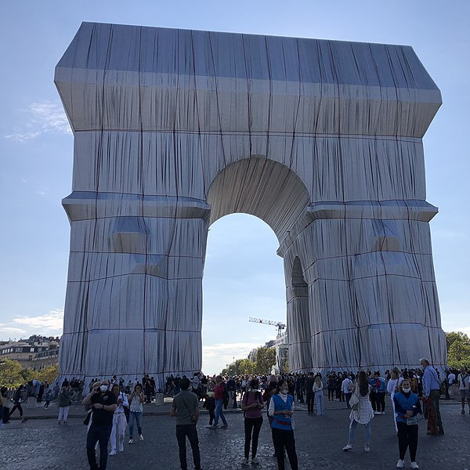
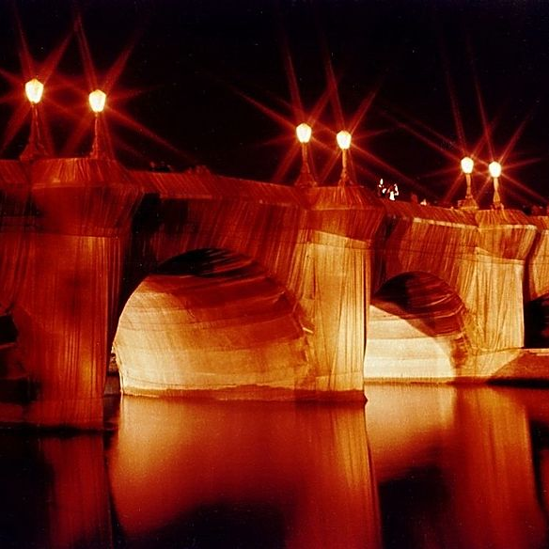
Chisto y Jeanne-Claude
Eran un matrimonio de artistas que realizaban instalaciones artísticas ambientales.
Se caracterizan, principalmente, por utilizar tela para envolver gigantescos edificios o cubrir extensas áreas públicas.
Han realizado sus instalaciones en diferentes lugares como: Alemania, París y Nueva York, entre otros.

Slide 14
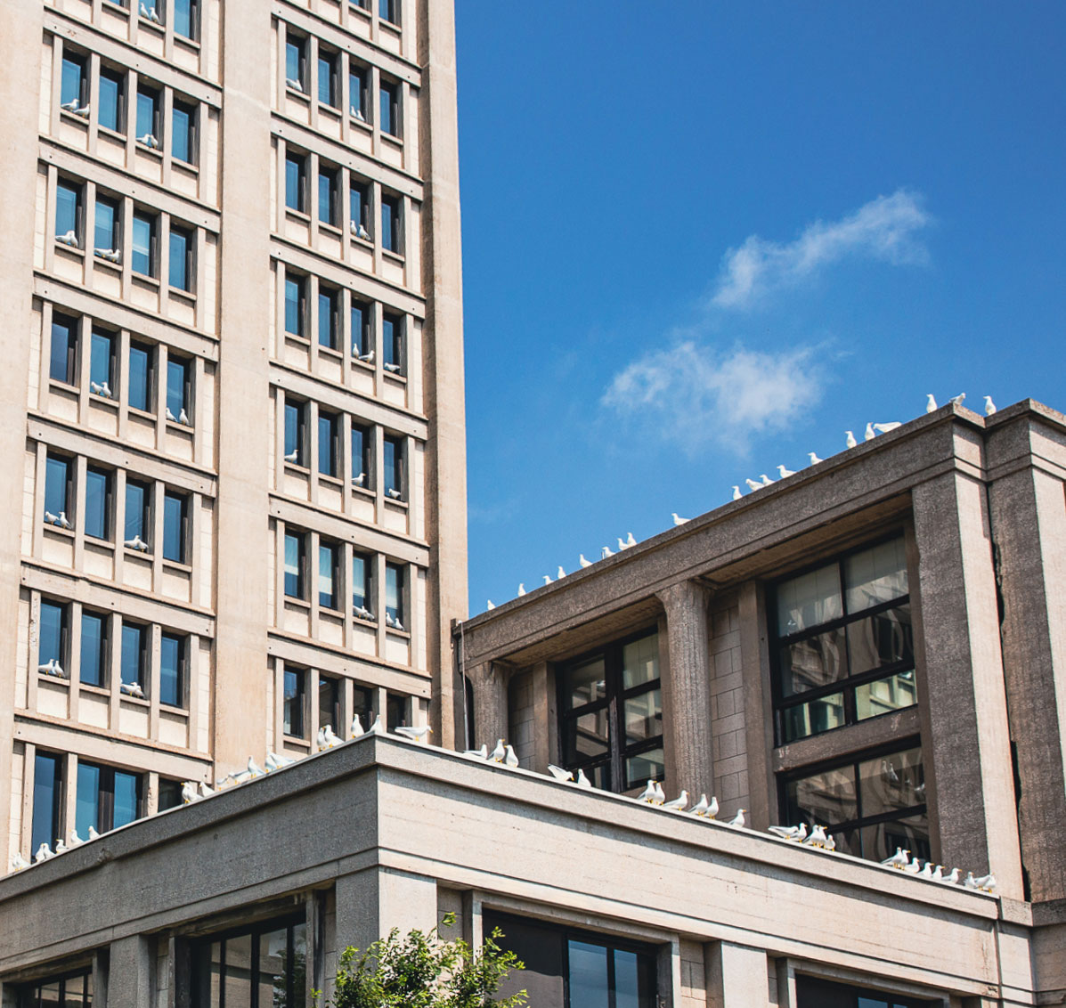
SENTIDO DE PERTENENCIA
Esta instalación escultórica a gran escala del artista Patrick Murphy cuenta con 200 esculturas de gaviotas de tamaño real instaladas en la fachada del emblemático edificio del Ayuntamiento en la ciudad de Le Havre, Francia.
RED BALLPROJECT
Es una obra de arte callejero itinerante del artista estadounidense Kurt Perschke. El proyecto consiste en una bola roja inflada de 15 pies encajada en diferentes espacios urbanos en varias ciudades alrededor del mundo.

Slide 15
Actividad: Intervenir artísticamente el establecimiento a partir de un trabajo artístico
El desafío de esta actividad es crear de forma cooperativa una intervención en la que se transforme un espacio del establecimiento utilizando diferentes medios, elementos y materialidades. Para esto:
Seleccionan un espacio del establecimiento para intervención artística y determinan el propósito expresivo.
A partir del espacio, el propósito expresivo y una propuesta de materiales, desarrollan al menos dos ideas para su proyecto por medio de bocetos, collages, textos y/o representaciones en volumen.
Exponen sus ideas al docente y al curso, apoyándose en el material visual y textos generados, explicando la relación entre propósito expresivo los medios y materialidades.
Se autoevalúan y evalúan las propuestas de sus compañeros aplicando criterios estéticos.
Organizan las actividades, tareas y roles de los integrantes del grupo (ejemplo: encargados de conseguir materiales, montaje, producción y registro).
Realizan el montaje final de intervención artística e invitan a los miembros de la comunidad educativa a visitarla.
Registran por medio de fotografías y videos el recorrido y la interacción generada entre el público y la obra.

Slide 16
Referencias
www.mnba.cl
www.emol.com
www.fernandoprats.cl
www.hechoencasa.cl/
www.museosdemedianoche.cl/
https://es.wikipedia.org/

